Slide 1




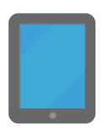

Sac Multimédia
Martin HEBANT
2013-2014

Slide 2
Introduction

Slide 3
Sommaire
Cahier des charges
ST HP, Sac
Test USB
Revue de projet 1
Commandes
Indicat-eur de charge
Revue de projet 2
Réalisation
ST Solaire, Sac
Test
Batterie
ST Batterie
ST Bluetooth
ST Alimentation
21/09/2013
7/10/2013
2/12/2013
12/01/2014
3/02/2014
17/03/2014
7/04/2014
26/05/2014
I-Cahier des charges
II-Recherche des solutions techniques
III-Réalisation
Notes:
3 phases: Cahier des charges, Recherche des solution techniques, Réalisation
Répartition des taches sur la recherche de solution téchnique

Slide 4
Sommaire
Cahier des charges
21/09/2013
7/10/2013

Slide 5
Cahier des charges
Utilisateur
Niveau de charge des appareils électroniques
Sac multimédia
Mettre à disposition une source d’énergie adaptée à la recharge d’appareil électronique tout en offrant à l’utilisateur des fonctionnalités pratiques dans l’utilisation de ces derniers
Notes:
Idée de départ: Permettre a l’utilisateur de rechargé ses appareil électronique grâce au sac

Slide 6
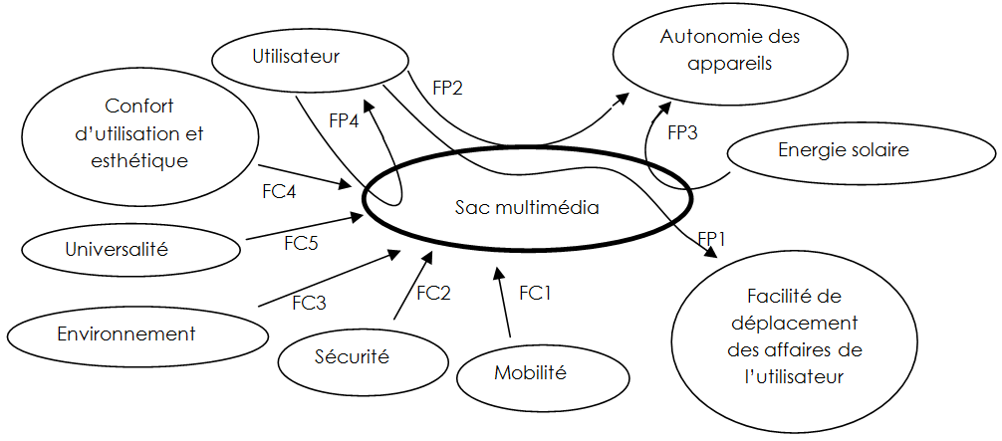
Cahier des charges
FP1 : Permettre de déplacer facilement les affaires de l’utilisateur
FP2 : Recharger un appareil électronique
FP3 : Augmenter l’autonomie de la batterie avec une source d’énergie infinie
FP4 : Assurer le confort grâce à la lecture de la musique à tout moment
FC1 : Permettre à l’utilisateur de déplacer le sac sans effort trop important
FC2 : Assurer la sécurité du produit à l’utilisateur et à ses appareils électroniques
FC3 : Résister à l’environnement
FC4 : Permette une prise en main et une utilisation plus agréable
FC5 : Garantir la compatibilité universelle du chargeur
Notes:
On a ensuite décidé de rajouté une fonction pour augmenté l’autonomie du sac en utilisant l’énergie solaire (FP3)
Et aussi d’autre fonctionnalité (comme la lecture de la musique) de façon à faire du sac multimédia un environnement propice à l’utilisation de périphérique multimédia
Sans oublié les contraintes.

Slide 7
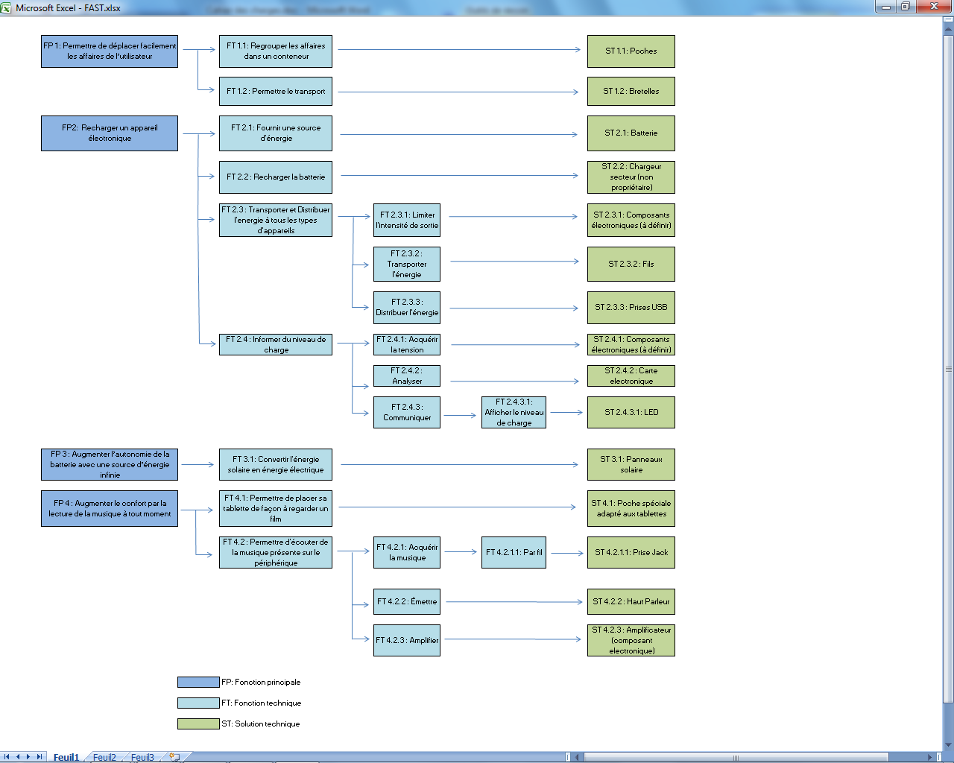
Cahier des charges
Notes:
On a ensuite réalisé un FAST, pour détaillé les fonctions principales en fonction technique puis en solutions technique, que nous allions ensuite déterminé.

Slide 8
Sommaire
Cahier des charges
ST HP, Sac
ST Solaire, Sac
ST Batterie
21/09/2013
7/10/2013
2/12/2013
Notes:
On s’est réparti la recherche des solution techniques

Slide 9
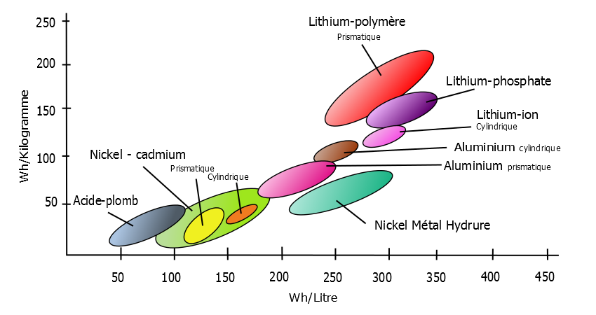
Recherche des ST
Batterie
Contraintes :
Poids : <500g
Taille : < 400cm³
Capacité : >11600mAh (iPad 3eme génération)
Avantage du lithium-polymère :
- Densité énergétique très élevée grâce aux propriétés physiques du lithium - Autodécharge très faible (5% par mois) - Aucun effet mémoire - Léger - Accepte un nombre de cycles suffisamment important (≈1500) - Faible résistance interne
Pile rechargeable : 12 Piles Rechargeables AA, 1.5V 2700mAh
Cap. Totale : 8100mAh
Tension Totale : 6V
Poids : 360g environ
Volume : 121cm³
Type : lithium-fer
Prix : environ 36€
Batterie Additionnelle du commerce :
Cap. Totale : 12000mAh
Tension : 5v
Poids : 150g
Volume : 260.82 cm³
Type : lithium-polymère
Prix : 33.97€

Slide 10
Sommaire
Cahier des charges
ST HP, Sac
Test USB
ST Solaire, Sac
ST Batterie
21/09/2013
7/10/2013
2/12/2013
12/01/2014

Slide 11
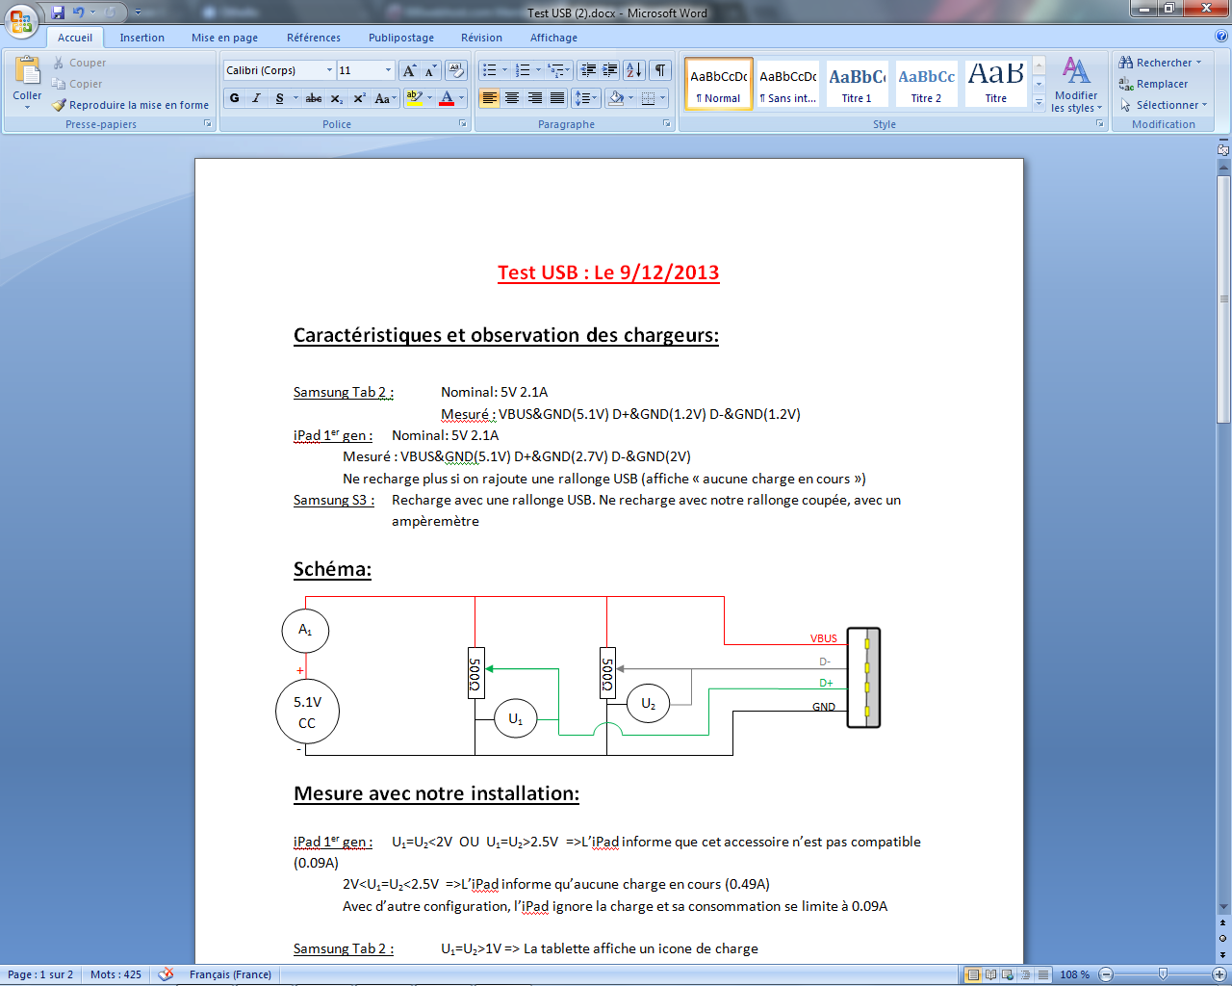
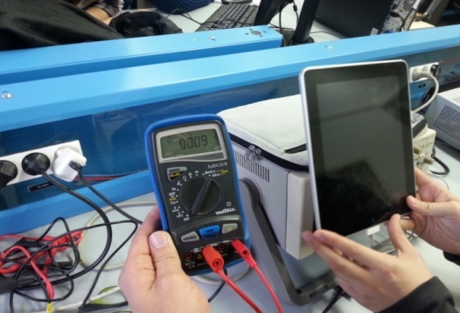
Recherche des ST
Batterie (Test USB)
U₁ = U₂ = 2V
Appareil | Observation | A1
iPhone 4s | Recharge correctement | 0.49 A (0.09 A si U1 et U2 incorrectes)
Samsung Galaxy S3 | Ne recharge pas | 0.1 A
Samsung Galaxy Tab 2 | Semble recharger | 0.35 A (symbole recharge barré si U1 et U2 incorrectes)
iPad (1ère gen) | Recharge lentement | 0.49 A (0.09 A si U1 et U2 incorrectes)

Slide 12
Sommaire
Cahier des charges
ST HP, Sac
Test USB
Revue de projet 1
Commandes
ST Solaire, Sac
ST Batterie
ST Bluetooth
21/09/2013
7/10/2013
2/12/2013
12/01/2014
3/02/2014
17/03/2014

Slide 13
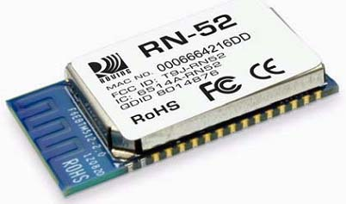
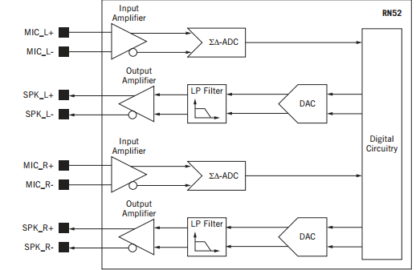
Recherche des ST
Bluetooth
Standard : Bluetooth 3.0, classe 2 (portée 10 mètres)
Fréquence : 2.4 ~ 2.48 GHz
Tension d’alimentation : 3.0 ~ 3.6 V DC
Courant consommé : Dépend du profil, de l’ordre de 30mA
Protocol : A2DP (Advanced Audio Distribution Profile)
Prix : 14.18€

Slide 14
Sommaire
Cahier des charges
ST HP, Sac
Test USB
Revue de projet 1
Commandes
Indicat-eur de charge
ST Solaire, Sac
ST Batterie
ST Bluetooth
21/09/2013
7/10/2013
2/12/2013
12/01/2014
3/02/2014
17/03/2014

Slide 15
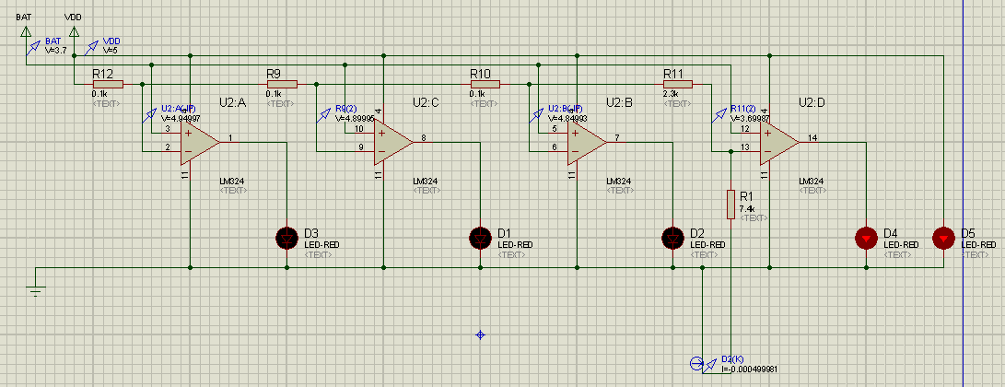
Recherche des ST
Indicateur du taux de charge
Fonctionnement :
5V
Batt
_
+
_
+
_
+
_
+
GND
Consommation :
LM324 : 0.7 mA
Résistance : 0.5mA (10 kΩ) 0.7+0.5+50 = 51.2mA
LED : 10 mA * 5 = 50mA
Composant :
LM324 : Datasheet (http://www.ti.com/lit/ds/symlink/lm124-n.pdf)

Slide 16
Sommaire
Cahier des charges
ST HP, Sac
Test USB
Revue de projet 1
Commandes
Indicat-eur de charge
ST Solaire, Sac
Test
Batterie
ST Batterie
ST Bluetooth
21/09/2013
7/10/2013
2/12/2013
12/01/2014
3/02/2014
17/03/2014

Slide 17
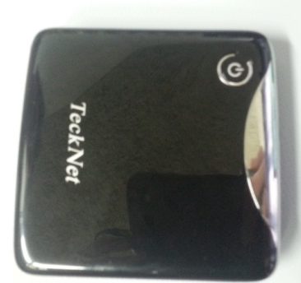
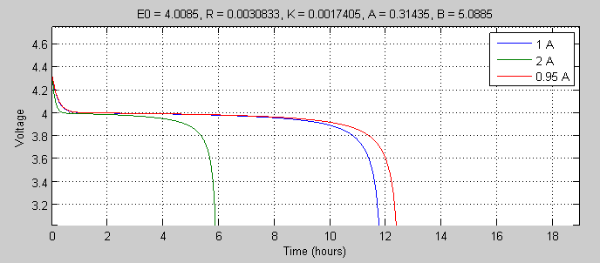
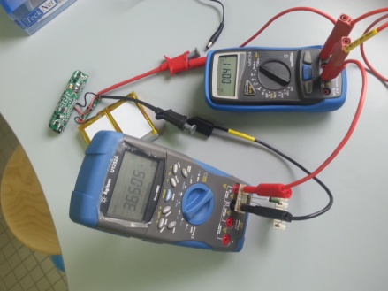
Recherche des ST
Réception et test sur la batterie
Caractéristiques :
Batterie Li-po, 4 éléments en dérivés
3.7 V, 12Ah
Calcul de la résistance interne et courbe de décharge (Expérimentale) :
I
R = 3.9Ω
I = U/R = 3.7/3.9 ≈ 0.95A
R
U
Courbe de décharge (MatLab)
I
+
R_{i}
U_{AV} = 4.18 V
U = 3.65 V
R_{i} = 0.56Ω
R
U
G_{DC}
R_{i} = U_{AV} - R
R
U
-

Slide 18
Sommaire
Cahier des charges
ST HP, Sac
Test USB
Revue de projet 1
Commandes
Indicat-eur de charge
Revue de projet 2
ST Solaire, Sac
Test
Batterie
ST Batterie
ST Bluetooth
ST Alimentation
21/09/2013
7/10/2013
2/12/2013
12/01/2014
3/02/2014
17/03/2014
7/04/2014

Slide 19
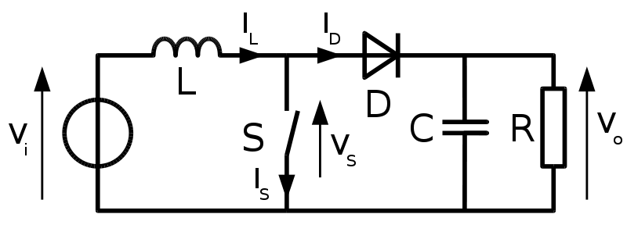

Recherche des ST
Convertisseur boost
Fonctionnement :
In+
Out+
SW
VDD
FB
GND
Convertisseur boost (Wikipédia)
In-
Out-
Avec V_{i} = 3.7V et V_{o} = 5V, α = 26%
Composants envisageables :
3.7V vers 5V avec un courant de 2A
XL6009 : Datasheet (http://www.xlsemi.com/datasheet/XL6009%20datasheet.pdf)
Ou
TPS55330 : Datasheet (http://www.ti.com/lit/ds/symlink/tps55330.pdf)
Consommation :
XL6009 Hors fonctionnement: 2.5mA TPS55330 Hors fonctionnement: 0.5mA
En fonctionnement :1.8mA
Equation: http://www.daycounter.com/LabBook/BoostConverter/Boost-Converter-Equations.phtml

Slide 20
Recherche des ST
Régulateur 3.3V
In+
IN
OUT
Out+
GND
In-
Out-
Composant envisageable :
3.7V vers 3.3V avec un courant d’au moins 100mA
TLV70033DDCT : Datasheet (http://www.ti.com/lit/ds/slvsa00d/slvsa00d.pdf)
Consommation :
I_{GND} = 120µA (max 270 µA) I_{OUT} = 30mA (RN52) 0.27 / 30.27 x 100 = 0.89 < 1%

Slide 21





Emettre de la musique à partir d’une source Bluetooth
RN52
Ampli
Haut parleur
Stocker et distribuer l’énergie
Mettre à disposition l’énergie
3.3V
Prise USB
5V
Commander
Indiquer l’autonomie restante
Bouton
Comparateur
LM324
LEDs

Slide 22
Stocker et distribuer l’énergie
Emettre de la musique à partir d’une source Bluetooth
Adapter
Régulateur 3.3V
TLV70033DDCT
3.3V
Stocker / Alimenter
Batterie Li-po
12Ah, 3.7V
Mettre à disposition l’énergie
Adapter
Convertisseur Boost
XL6009 / TPS55330
5V
Tension batterie
Commander
Indiquer l’autonomie restante

Slide 23
Sommaire
Cahier des charges
ST HP, Sac
Test USB
Revue de projet 1
Commandes
Indicat-eur de charge
Revue de projet 2
Réalisation
ST Solaire, Sac
Test
Batterie
ST Batterie
ST Bluetooth
ST Alimentation
21/09/2013
7/10/2013
2/12/2013
12/01/2014
3/02/2014
17/03/2014
7/04/2014
26/05/2014

Slide 24
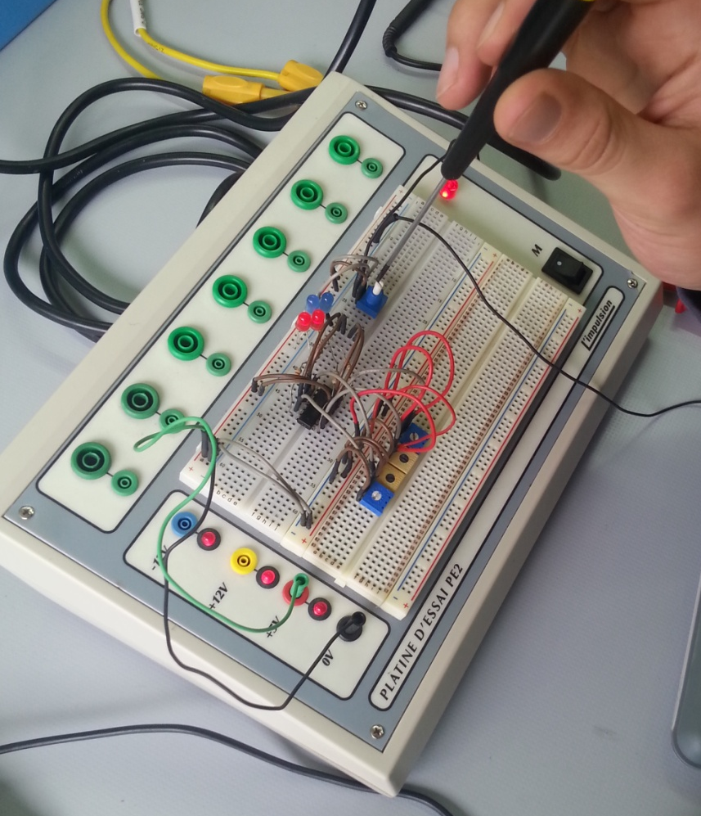
Réalisation
Indicateur de charge
Consommation mesurée : 1.5mA

Slide 25
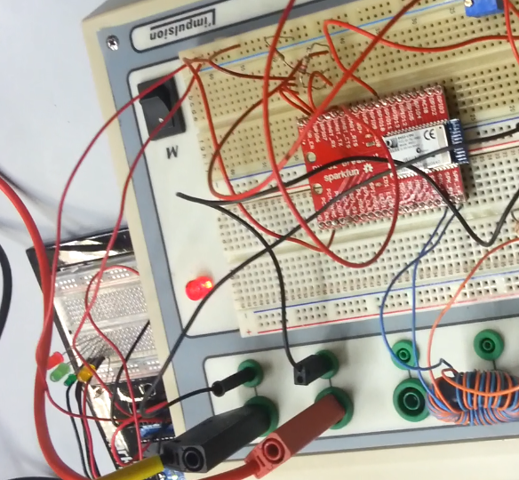
Réalisation
RN52
RN52
Carte Arduino
(pour la configuration)
Consommation en standby: 27mA
Consommation avec musique au max: 50mA

Slide 26
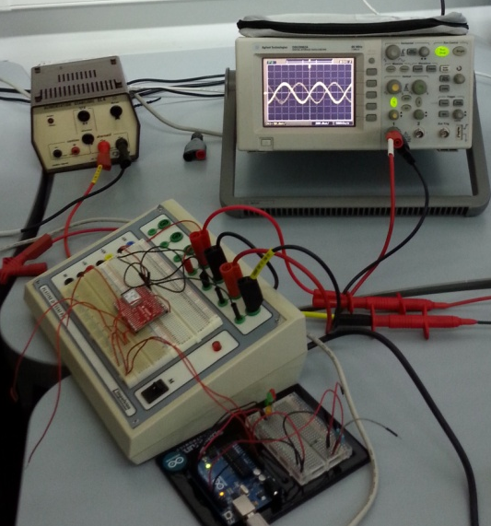
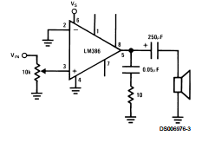
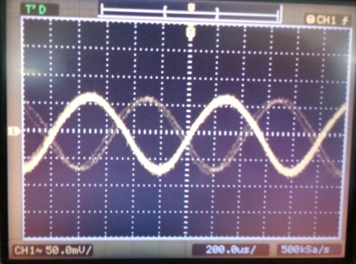
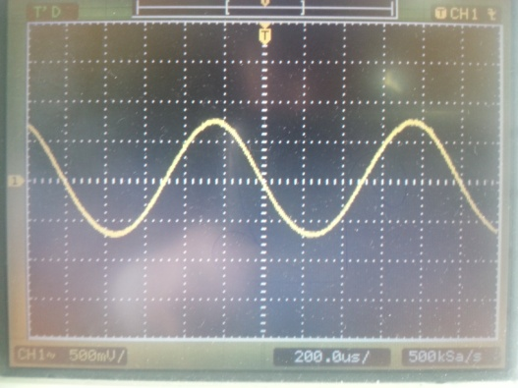
Réalisation
RN52
Alimentation: 4-12V
Consommation hors fonctionnement théorique : 4mA
Amplificateur « home made »
Amplitude crête à crête : 150mV
Amplitude crête à crête : 750mV
Consommation max : 50mA

Slide 27
Comparatif théorique/mesure
U_{Batt}
Reg
3.3
3.3V
DC-DC
Boost
5V
USB
Signal audio
RN52
Ampli + speaker
Indicateur de charge
I_{Reg}
I_{RN52}
I_{Boost}
I_{Ampli}
I_{Indic}
I_{USB}
Théoriques
I_{Reg} = 270µA
I_{RN52} = 30mA
I_{Reg} = ?
I_{Ampli} = 4mA
I_{Indic} = 51.2mA
353h de musique 234h indicateur de charge
4 recharges de Smartphone (3Ah) 1 recharge d’iPad 3eme génération (11.6Ah)
Mesurées
I_{RN52} = 50mA
I_{Ampli} = 50mA
I_{Indic} = 1.5mA
120h de musique 8000h indicateur de charge

Slide 28
Conclusion

